Slide 1
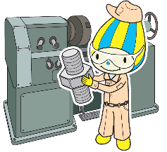
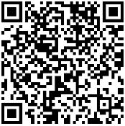
『岐阜県中小企業等脱炭素化
促進事業費補助金』のご案内
エネルギー価格高騰への対応、さらには2050年カーボンニュートラルの実現に向けて、省エネ効果の高い設備や初期投資不要の自家消費型太陽光発電設備などの導入を支援する補助金の募集を開始します。
補助制度について
省エネ設備導入事業
省エネルギー診断※の結果に基づき、省エネ設備の新規導入や更新を行う県内の中小企業等に補助を行います。
※（一財）省エネルギーセンター、（一社）環境共創イニシアチブ、（一財）岐阜県公衆
衛生検査センターが令和４年度から７年度に実施した診断に限ります。
●補助対象となる費用：設備費と工事費
補助率 | 補助金の額
１／３以内 | 最大：1,000万円 (1補助事業者当たりの上限）
再エネ設備導入事業
県内に所在する施設等に、初期投資ゼロで整備するオンサイトＰＰＡモデルやリースモデルにより自家消費型太陽光発電設備と定置用蓄電池を導入する事業者に補助を行います。
●補助対象となる費用：設備費と工事費
設備 | 補助金の額
太陽光発電設備 | ２．５万円／kW | 太陽光発電設備と 蓄電池合わせて 最大：1,000万円※ ^{（１需用家当たりの上限）}
定置用蓄電池 | 産業用：2万円／kWh
 | 家庭用：２.２５万円／kWh
※補助金の交付を受けるには、太陽光発電設備と蓄電池の両方の導入が必要です。
募集期間
令和７年４月２５日（金）
から ５月３０日（金）
補助金の詳細はこちら
岐阜県 脱炭素 補助金
検索
岐阜県 環境エネルギー生活部
省エネ・再エネ社会推進課 エネルギー係 TEL：058-272-8835

